Slide 1
Составила:
Сулеменова Т.С.
учитель-логопед

Slide 2
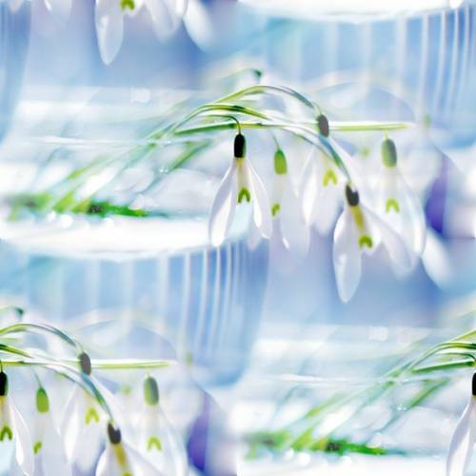
Признаки весны
пословицы
месяцы
Перелетные птицы
Весна в картинах художников
Первоцветы

Slide 3
Приметы весны
Солнышко пригревает сильнее, сосульки начинают таять, звенит весенняя капель, бегут, журчат ручьи. Появляются проталины. На деревьях и кустарниках набухают почки. Раскрываются весенние цветы. Просыпаются насекомые. Возвращаются перелетные птицы).

Slide 5
Пословицы и поговорки о весне
Весна красна цветами, а осень — пирогами.
Весной — ведро воды, ложка грязи; осенью — ложка воды, ведро грязи.
Весною сверху печет, а снизу морозит.

Slide 6
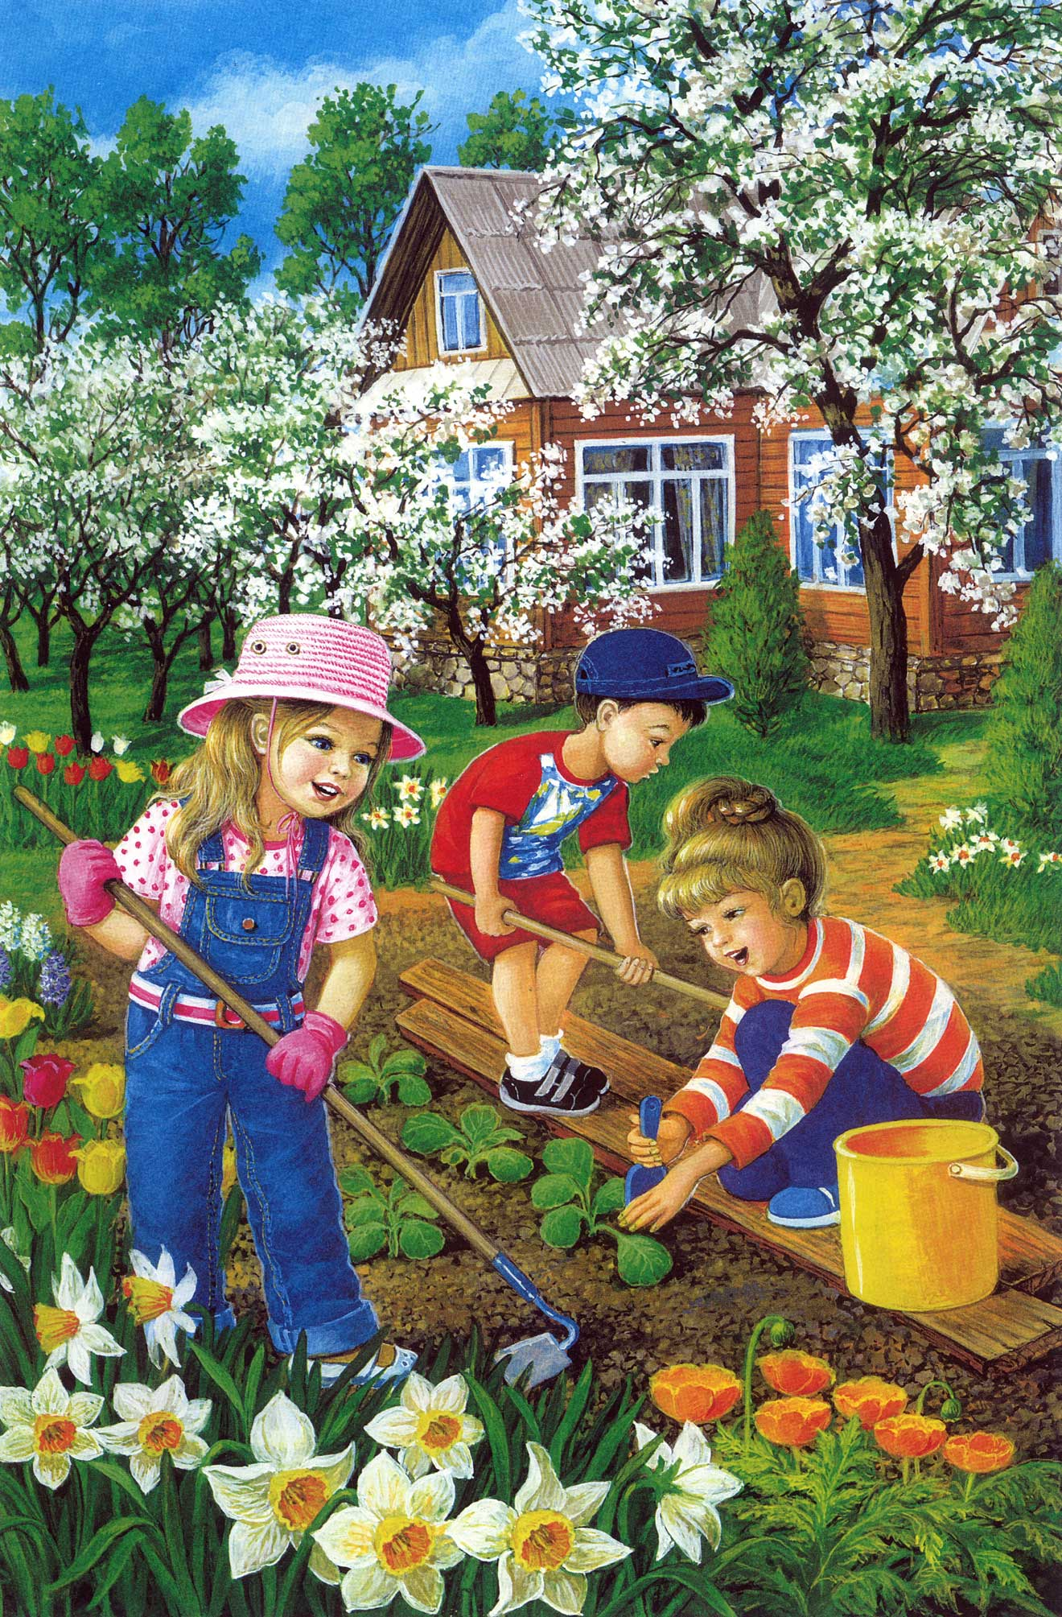
Труд в природе

Slide 7
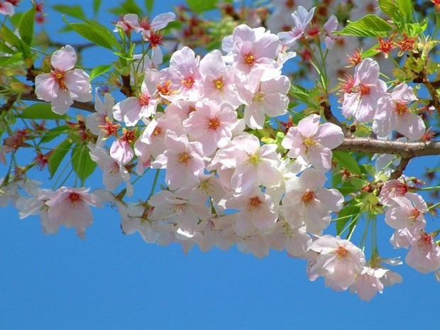
Природа пробуждается
Март
Апрель
Май

Slide 8
Март Зимобор, протальник
Дует теплый южный ветер.
Солнышко все ярче светит,
Снег худеет, мякнет, тает,
Грач горластый прилетает.
Что за месяц? Кто узнает?
И в марте мороз на нос садится.
В марте мороз скрипуч, но не жгуч.

Slide 9
Как вы понимаете пословицу «То снегом сеет, то солнцем греет»? (Март - месяц переменчивый. Еще кружатся последние зимние метели, по ночам бывает холодно. После метели деревья стоят белые, как зимой, а потом подуют теплые ветры - и начинается оттепель).
Что происходит в марте месяце с лесными обитателями? (Медведь все еще спит. Лиса и волк по лесу бродят, добычу высматривают. Барсук прячется в норе, а заяц - под кустами.) Как ведут себя птицы в марте? Весело тинькают синицы, воробьи галдят, ссорятся, делят места для гнезд, а серые вороны строят гнезда и откладывают в них яйца. К концу марта прилетают грачи - вестники весны.

Slide 10
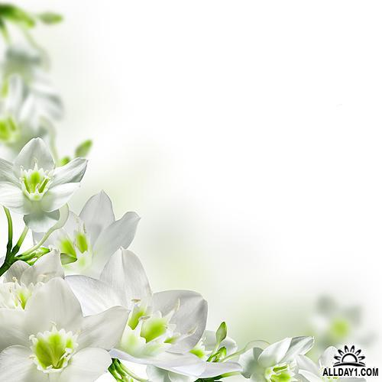
Апрель Березень, снегогон
Яростно река ревет
И разламывает лед.
В домик свой скворец вернулся,
А в лесу медведь проснулся.
В небе жаворонка трель.
Кто же к нам пришел?
Апрель с водой, а май с травой.
Апрель начинается при снеге, а кончается при зелени.

Slide 11
С 7 апреля встречают настоящую весну в день Благовещенья. Считается, что с этого дня зима, если окончательно еще и не уходит, то признает свое поражение. С 9 апреля - день Матрены-Наставницы - прилетают чибисы. Трескаются льды на реках, льдины плывут, наступает день прихода Марьи - 14 апреля, а, как поговаривали, Марья пришла - половодье принесла.

Slide 12
что «апрель почками красен»? (Соки деревьев, согретые весенним солнышком, поднимаются от корней к набухающим почкам. У вербы распушились почки, и хотя листьев еще нет, но все дерево словно окутано желто-зеленым облаком)
Какие цветы расцветают в апреле? (Мать-и-мачеха, подснежники.)
Что делают в апреле лесные обитатели? (В середине апреля медведица с медвежатами вылезает из берлоги. Выходит из норы барсук, у волчицы появляются волчата. Зайчик меняет белую шубку на серую. Белочка тоже меняет серую шубку на рыжую. На лесных проталинах, на сухих пнях греются на солнце ящерицы)
Какие насекомые появляются в апреле? (В апреле оживают муравейники, вылетают бабочки, шмели, пчелы и другие насекомые).
Какие птицы прилетают в апреле? (В апреле возвращаются скворцы, трясогузки и жаворонки. А снегири и свиристели улетают на север)
Что делают в апреле люди? (Люди в апреле проращивают семена, готовят почву к посевам, сеют овес, ячмень, просо, подкармливают озимые хлеба. В огородах в конце апреля сеют ранние культуры: укроп, петрушку, морковь, лук)

Slide 13
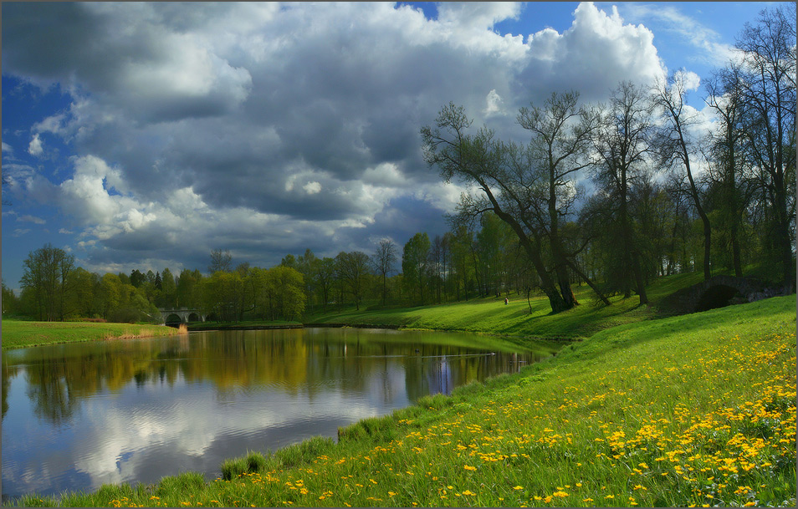
Май
Травник, цветень
Зеленеет даль полей,
Запевает соловей.
В белый цвет оделся сад,
Птицы первые летят.
Гром грохочет, угадай,
Что за месяц это?
Майская трава и голодного кормит.
Черемуха расцвела — холода позвала.

Slide 14
"Дождь весенний хлеба поднимает. Дождь в мае лишним не бывает "
Расскажите о погоде в мае. (Снег уже давно сошел, дуют теплые ветры, по небу плывут белые облака. Часто бывают грозы. Сверка молния, сердито гремит гром. Майские дожди омывают землю, и природа оживает. После майского дождя в небе часто появляется радуга).
-Почему май в народе называют «цветень»? (В мае распускаются лесу ландыши, хохлатки, медуницы, мать-и-мачеха. Расцветают деревья и кустарники: тополь, сосна, черемуха, сирень. Цветут плодовые деревья - яблони, вишни, сливы.)

Slide 15
На земле быстро прорастает трава, из почек на ветвях деревьев прорываются молодые листики, каких-то несколько дней и лес не узнать - шумит листвой. Месяц роста травы и зелени так и назвали - Травень.

Slide 16
-Как еще называют май? (Песенником.) Почему? (Прилетели к нам птицы и поют-заливаются. Самый лучший певец - соловей. Кукует лесу кукушка, свистит иволга, звенят зяблики, громко квакают квакушки, их называют болотными певцами).
-Какие праздники мы отмечаем в мае? 9 мая мы отмечаем День Победы нашего народа в войне с фашистской Германией. Вспоминаем воинов, защищавших Отечество.
-Какие у людей весенние работы: в поле, в саду, в огороде? В мае у людей много забот. Надо поле вспахать и засеять, в сад деревья окопать, сухие сучки и ветки подрезать, в огороде приготовить грядки и посеять лук, морковь, свеклу. А на клумбах посадить красивые цветы.

Slide 17
Весна в картинах художников
Левитан. «Март»
Саврасов «Грачи прилетели»

Slide 18
Левитан «Большая вода».

Slide 19
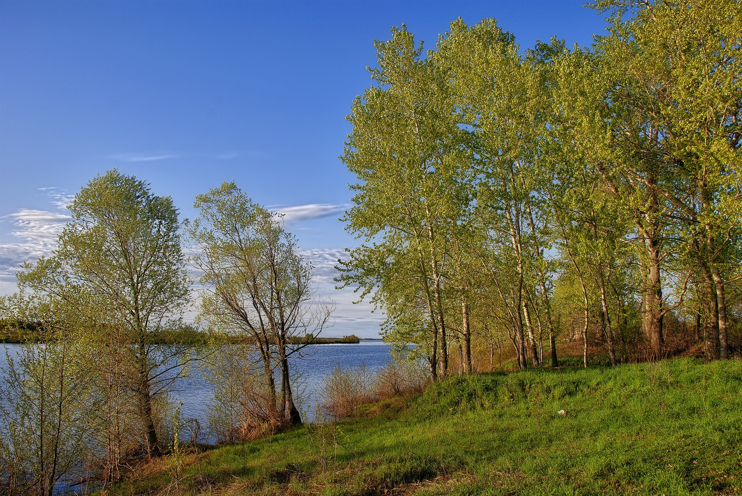
Спасибо за внимание!

